Slide 1
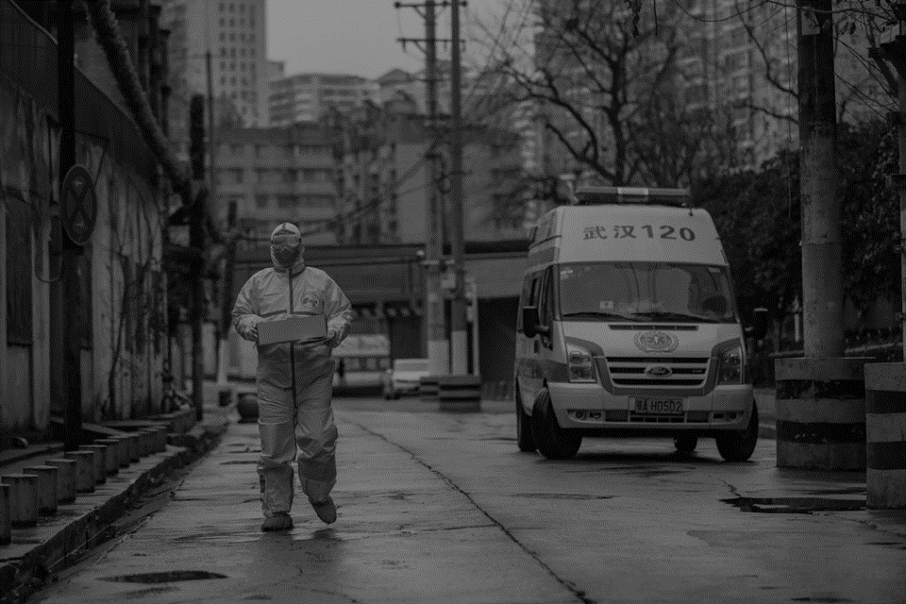
2019.01 2020.04
대중교통 운영
포스트 코로나 시대의 을 위한
의
시공간적 데이터 분석
- 대구광역시 2020년 상반기 사례를 중심으로 -
도시교통 수요 변화
COVID 19
전남대 단기 – 머신러닝기반 빅데이터 응용 전문가과정
00PM
Notes:
포스트 코로나 시대의 대중교통 운영을 위한 도시교통 수요 변화의 시공간적 데이터 분석 -대구광역시 2020년 상반기 사례를 중심으로-

Slide 2
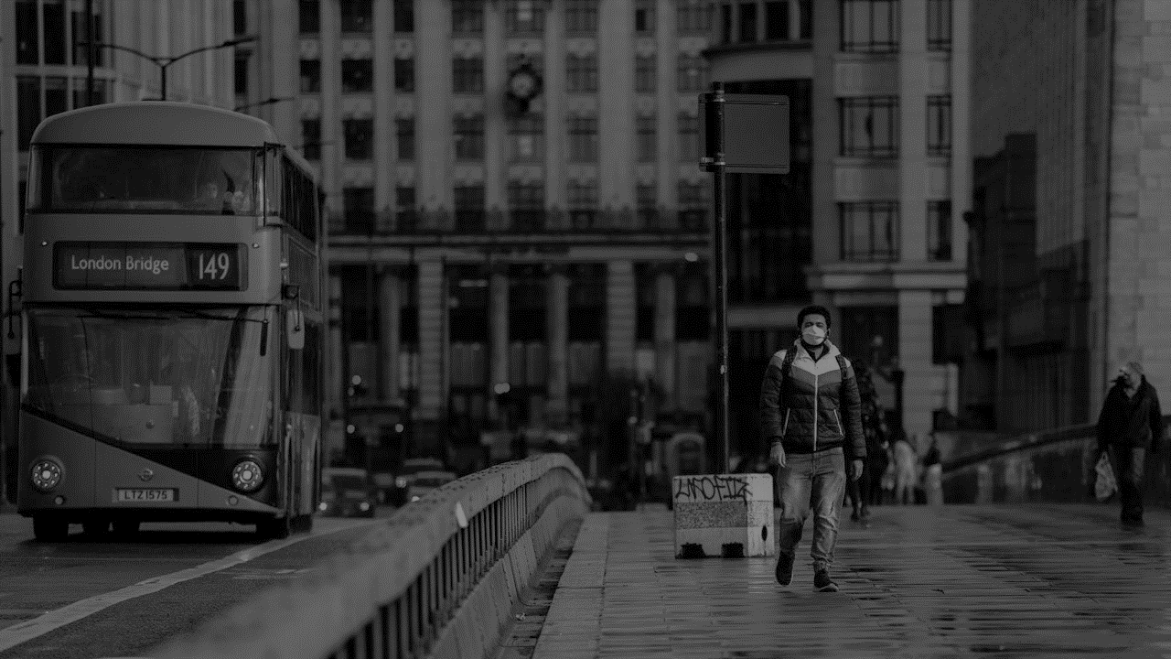
01
주제 선정 배경
02
활용 데이터
03
분석 목표
I N D E X
04
분석 시각화 및 설명
05
해석 및 결론

Slide 3
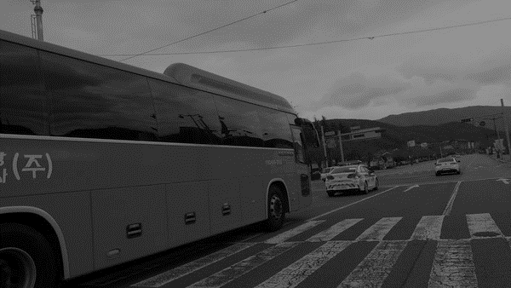
01
주제 선정 배경

Slide 4
01
주제 선정 배경 - 브레인스토밍을 통한 아이디어 구상 및 자료 서칭
여행?
자가용?
집단 감염
해외입국자
전용칸
자전거?
COVID 19
교통
사회적
거리두기
씽씽이?
마스크
휴게소?
경로알림?

Slide 5
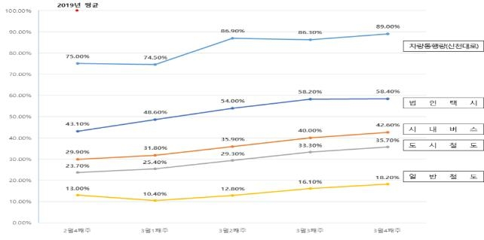
01
주제 선정 배경
< 코로나 19로 인한 대중교통과 자가용 통행량 비교 >

Slide 6
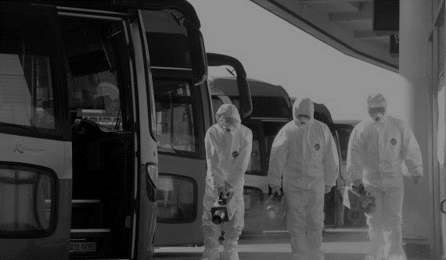
02
활용 데이터

Slide 7
02
활용 데이터 – 데이터 수집
대구광역시 지역별
건축물 데이터
국토교통정보 교통카드
코로나 19데이터
연령별 인구수 데이터
시도코드
시간
시군구코드
읍면동코드
이용지역코드
발생통행인원
.
.
.
감염경로
환자정보
정책
.
.
.
소매점
사무소
종교집회장
.
.
.
주민등록번호
나이대
인구수
.
.
.

Slide 8
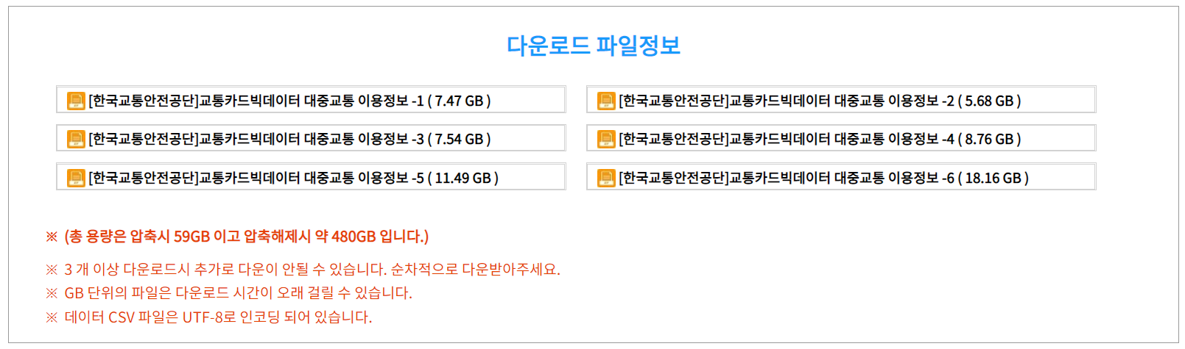
02
활용 데이터 – 국토교통정보 교통카드 데이터
데이터 처리 과정에서의 난관 봉착 1
“ 약 480GB ”
읽어들일 수 없는 파일 크기 + 열어보기 힘든 .dat 파일

Slide 9
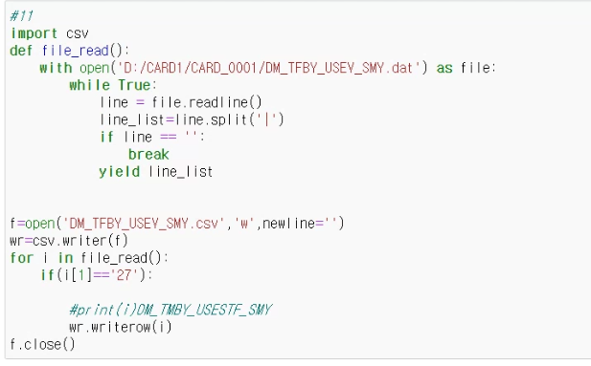
02
활용 데이터 – 국토교통정보 교통카드 데이터
‘Generator’를 통해 빅데이터 불러오기
파일을 직접
pd.read_csv 하지 못함 (메모리 부족)
데이터를 읽어와서 모두 ‘저장’하는 것이 아니라,
데이터를 한 줄씩 ‘접근’
(메모리에 적재할 필요 X)
읽은 데이터 중에서
‘대구광역시’ 데이터만
새로운 파일에 ‘저장’
110GB -> 4GB
Notes:
[그림 1] Generator를 통한 빅데이터 불러오기
초기에 빅데이터(58.87 GB)를 불러오는데 있어서 주피터의 용량이 이를 담지 못해 어려움이 있었다. 다양한 시행착오 끝에 제너레이터를 사용하여 데이터를 불러올 수 있었다. 제너레이터는 크기가 큰 데이터를 순차적으로 접근할 때 유용하게 사용된다. 순차 데이터를 한 번에 메모리에 적재할 필요 없이 한 번에 하나의 요소만을 접근하여 되돌려 줌으로 메모리 사용을 줄일 수 있었다.

Slide 10
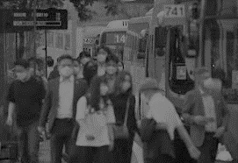
03
분석 목표

Slide 11
03
분석 목표
[가설]
코로나로 인해 대중교통 이용량이 전반적으로 감소했는데,
동네 특성별, 시간대별로 대중교통 이용량의 변화가 다르게 나타났을 것이다!
분석 방법 설정 : 동별, 시간대별 대중교통 이용변화량 확인

Slide 12
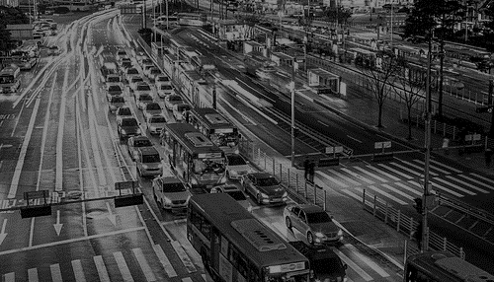
04
분석 시각화 및 설명

Slide 13
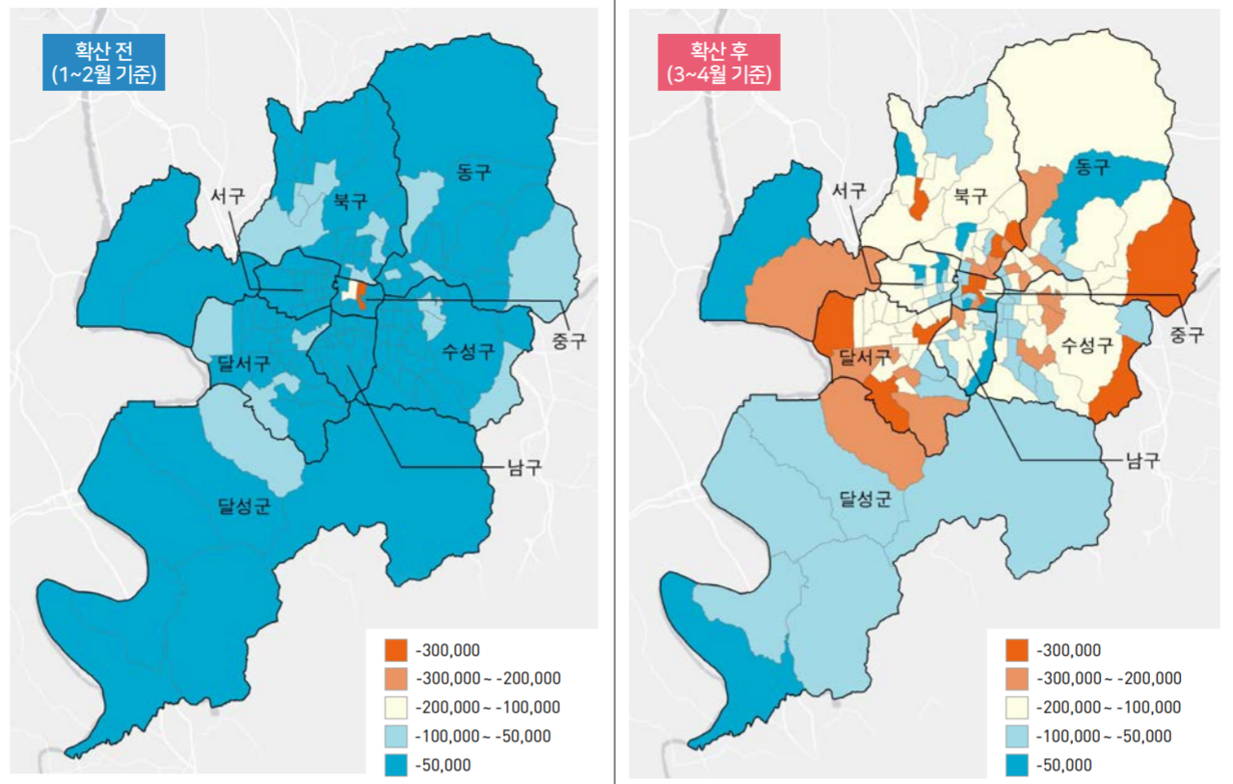
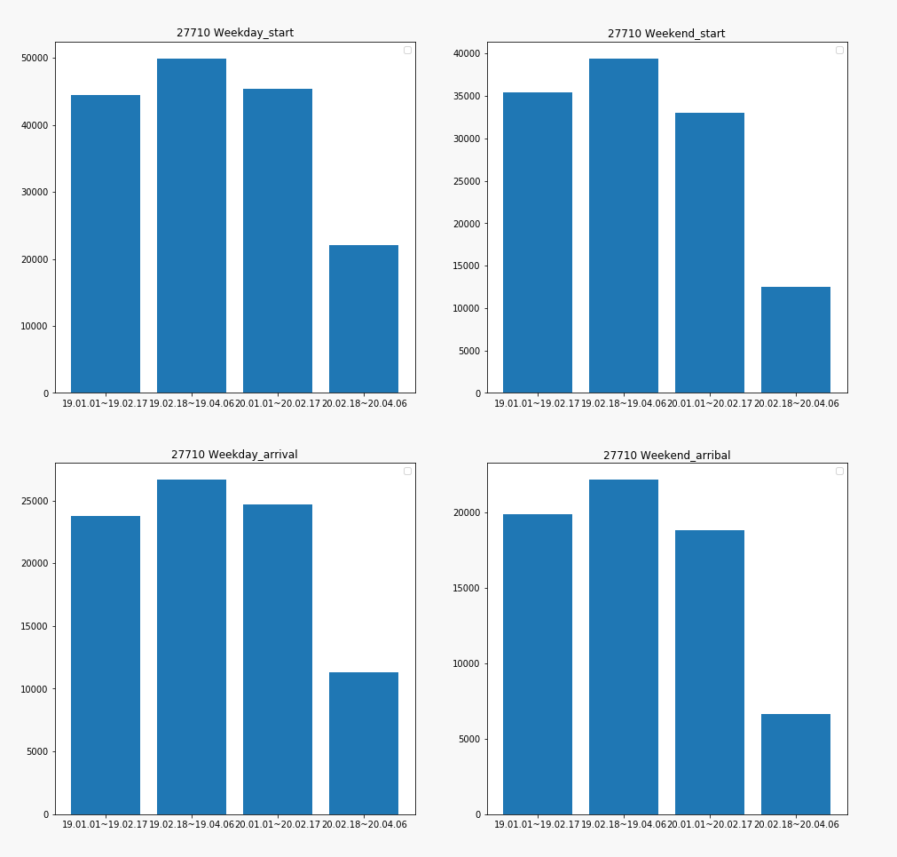
04
분석 시각화 및 설명 – 선행연구 검증
대구광역시 전체의 대중교통 이용 인원 변화와 행정구별 대중교통 이용 인원 변화
<발생통행인원 조사를 통한 전년대비 승차량 변화>
Notes:
코로나19의 본격적 확산 이전인 1~2월에 비해 3~4월의 버스 이용량은 전년대비 큰 폭으로 떨어진 것으로 나타났으며, (하차량보다 승차량에 더 큰 감소가 발생한 것으로 확인됨) •사회적 거리두기 시행 시 대구시청이 위치한 도심부(예: 성내1·2동)와 이로부터 동서 방향으로 약 12㎞ 정도 떨어진 지역(예: 달서구 신당동, 동구 안심동)에서의 승·하차량이 크게 감소한 것으로 나타남
18일 확진자가 발생한 후 도심의 유동인구가 크게 감소
-도심의 유동인구가 크게 감소한 것
대구역, 동성로 상권의 ->성내1동 -57.4%
중구 가운데 종로와 서성로를 포함한 성내2동(-46.8%),
동성로 일부와 경북대병원 등이 있는 삼덕동(-42.6%)
서문시장의 대신동(-20.9%)과 달성공원의 성내3동(-19.2%)
동대구역(동구 신천4동)과 수성못(수성구 두산동), 두류공원(달서구 두류3동) 13.2~-20.5%
->거주민 이외의 사람들이 많이 찾는 '방문형 상권'이 형성된 탓에 코로나19 여파가 컸던 것.
->외지인의 유입 요인이 많은 상권을 포함한 지역일수록 유동인구 감소에 따른 타격이 크다

Slide 14
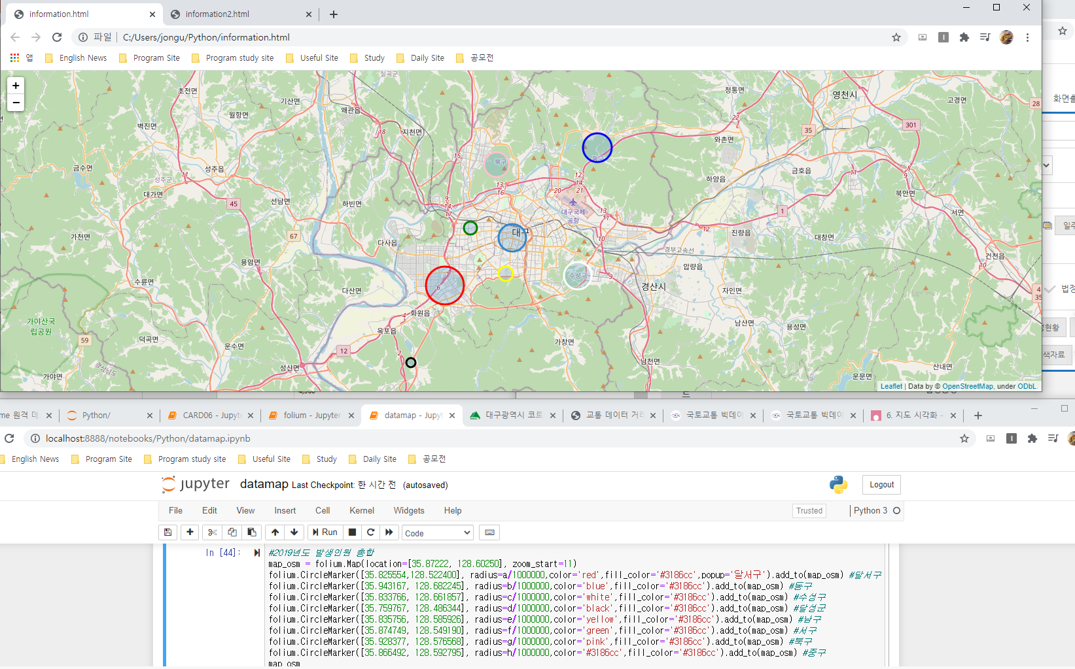
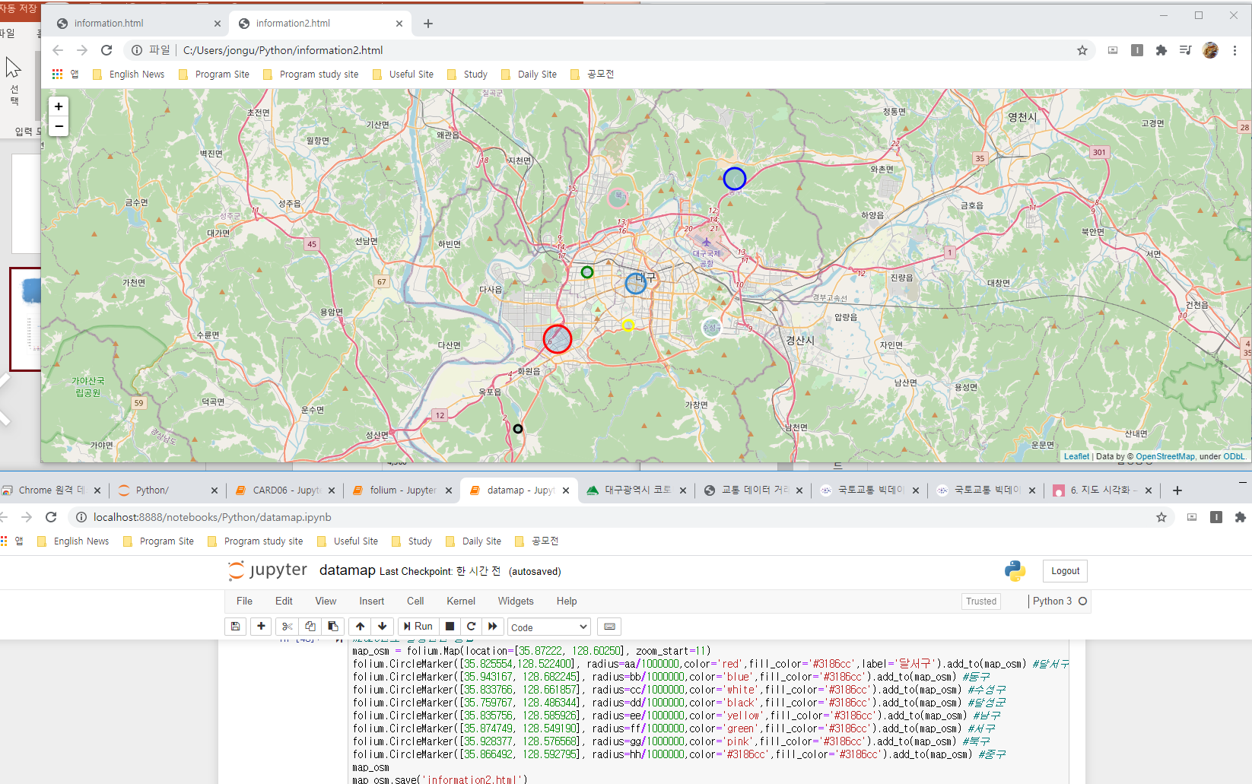
04
분석 시각화 및 설명 – 선행연구 검증
군/구별 총 통행인원 시각화
코로나
<2019년>
<2020년>
대중교통 이용량이 전년대비 전반적으로 크게 감소
Notes:
동그라미 크기 눈에 띄게 감소 => 대중교통 이용량이 전반적으로 크게 감소했다는 사실을 알 수 있다.

Slide 15
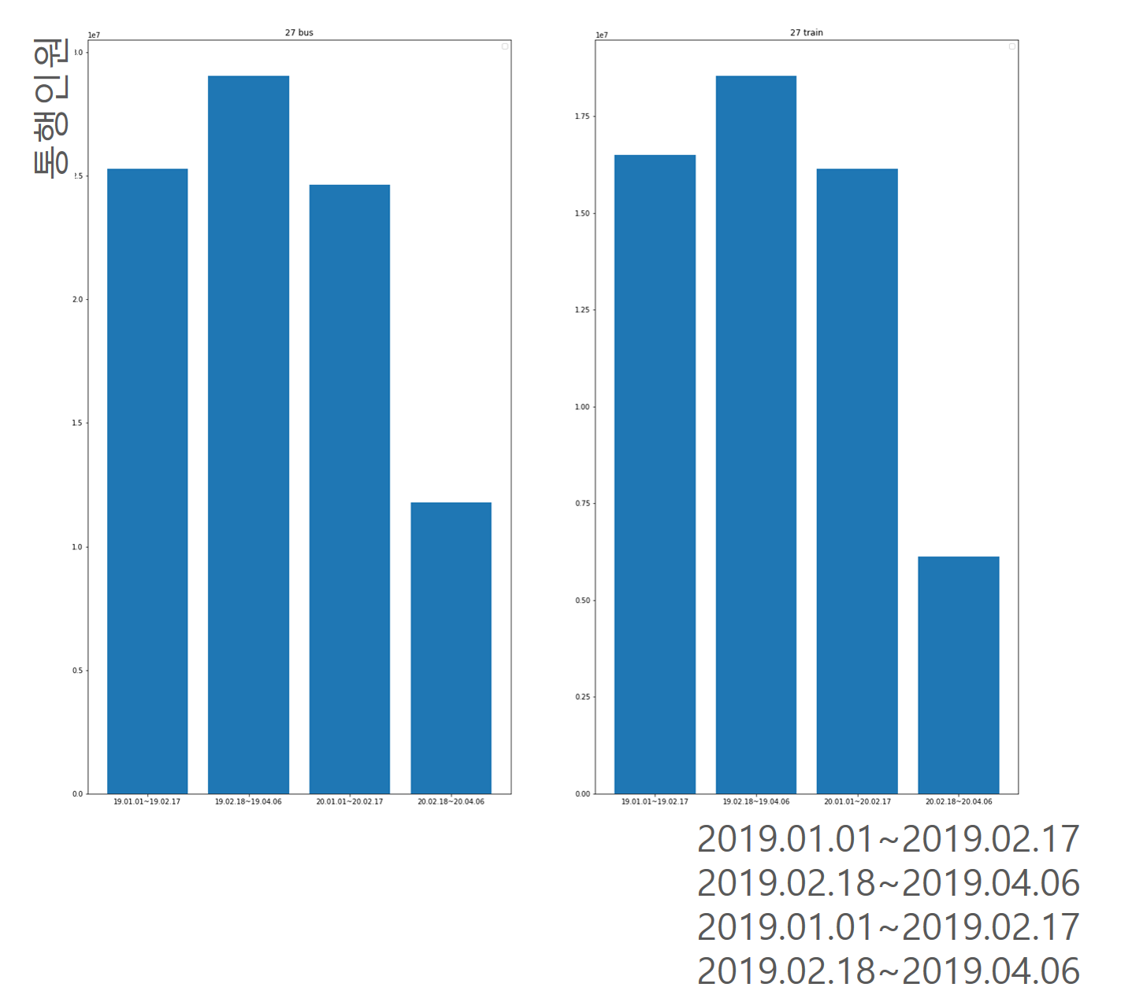
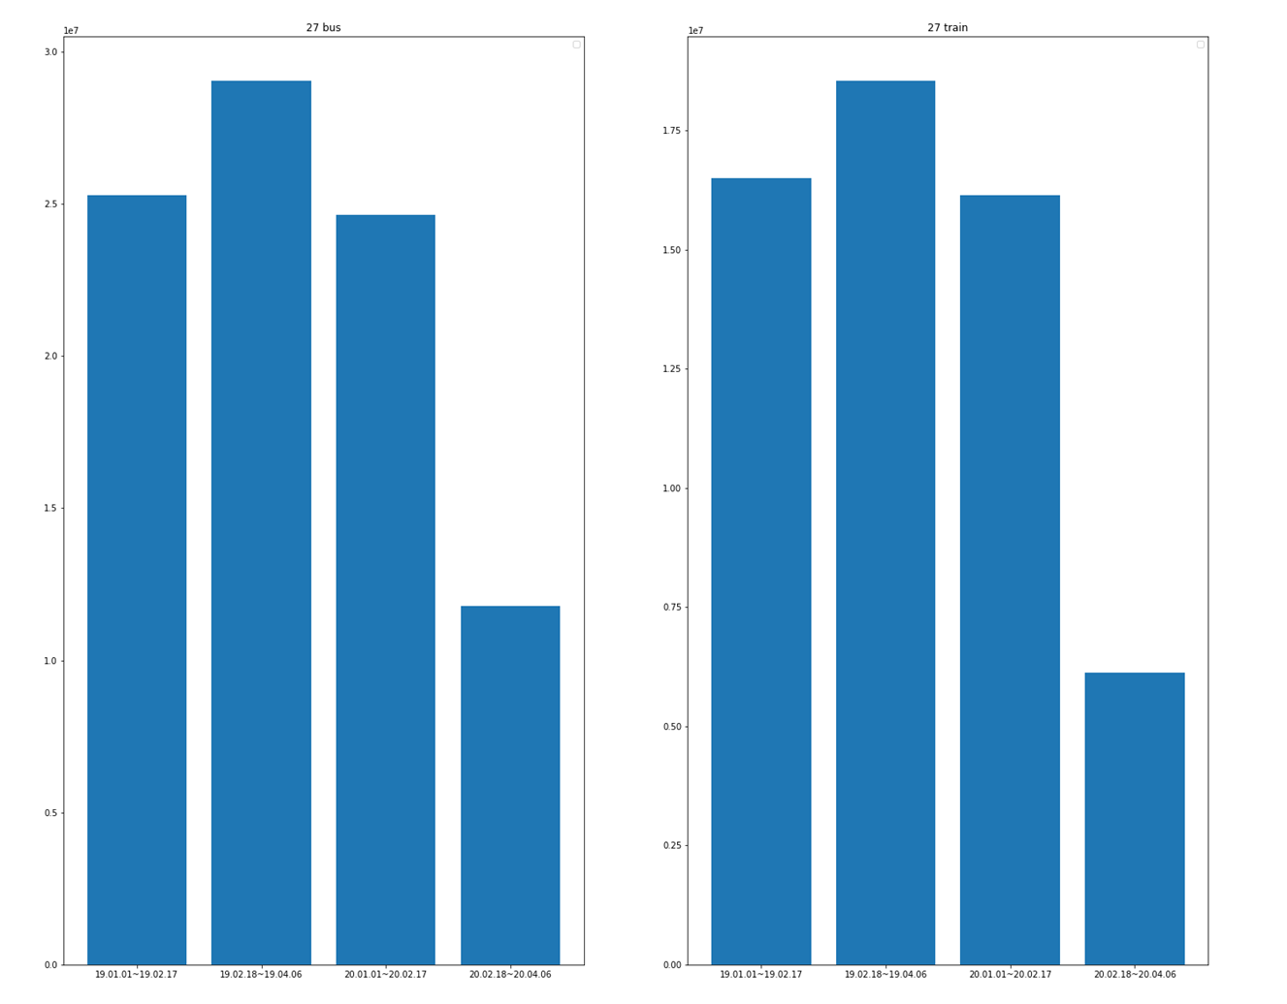
04
분석 시각화 및 설명 – 버스와 지하철 이용 변화량 비교
<버스와 지하철 각각의 총 통행인원 시각화>
코로나
코로나

Slide 16
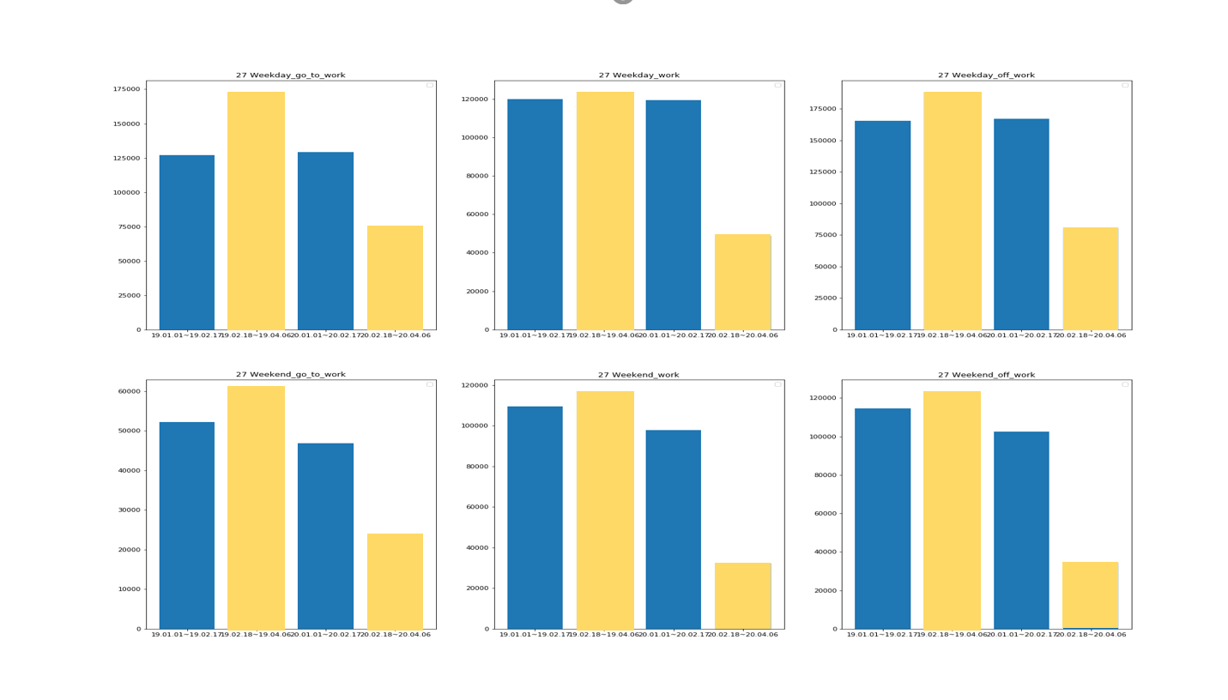
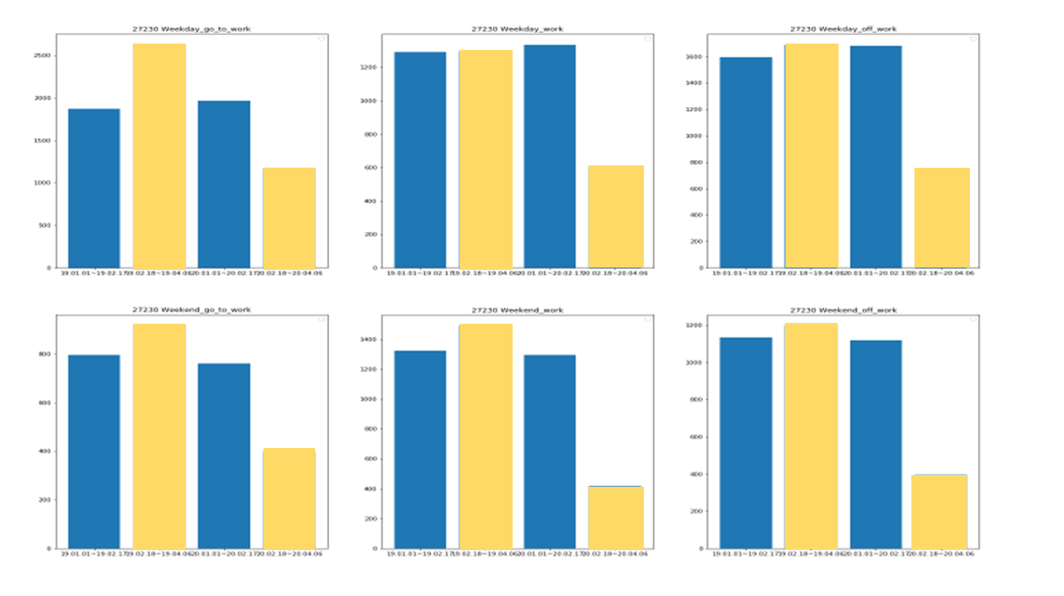
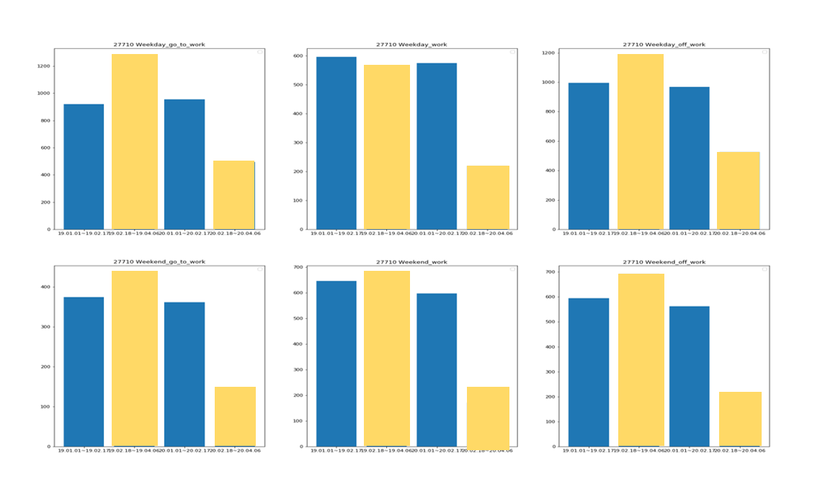
04
분석 시각화 및 설명 – 평일과 주말 출근시간, 일과 시간, 퇴근 시간대별 이용량 비교
코로나
코로나
<대구광역시>
<대구광역시 북구>
<대구광역시 달성군>
Notes:
1)
대구광역시의 평일, 주말 출근시간, 일과시간 ,퇴근시간대의 대중교통 이용 인원
2)
대구광역시 북구의 평일, 주말 출근시간, 일과시간 ,퇴근시간대의 대중교통 이용 인원
3)
대구광역시 달성군의 평일, 주말 출근시간, 일과시간 ,퇴근시간대의 대중교통 이용 인원
대구광역시의 대중교통 이용 인원의 변화 양상을 구체적으로 살펴보기 위해 일주일을 평일과 주말로 나누었고 하루에서 교통의 변화가 두드러진 구간인 출근 시간(07:00~08:59), 일과 시간(14:00~15:59), 퇴근 시간대(17:00~18:59)로 나누어 시간을 이용 인원의 변화를 보았다. 그 결과 평일보다 주말의 이용 인원의 변화가 더 크게 나타났다. 또, 출근시간과 퇴근시간대보다 일과 시간의 교통량이 더 큰 폭으로 줄어드는 것을 발견하였다.

Slide 17
04
분석 시각화 및 설명 – 평일과 주말 시간대별 이용량 변화율 특성공학
출근(07:00~08:59) 일과(14:00~15:59) 퇴근(17:00~18:59)
코로나이후 / 코로나이전 시간대별 통행인원
코로나
 | 평일출근 | 평일일과 | 평일퇴근 | 주말출근 | 주말일과 | 주말퇴근
대명동 | 0.589323355 | 0.37641577 | 0.449532759 | 0.512863147 | 0.310326025 | 0.322941976
봉덕동 | 0.558387515 | 0.454421415 | 0.468538158 | 0.497327989 | 0.405237602 | 0.397682381
이천동 | 0.596143111 | 0.393291736 | 0.574755536 | 0.484716157 | 0.312676625 | 0.505730051
갈산동 | 0.914630156 | 0.726917464 | 0.702789825 | 0.836982968 | 0.570446735 | 0.551369863
감삼동 | 0.660544317 | 0.432576145 | 0.503813375 | 0.590055382 | 0.364909551 | 0.361650165
대곡동 | 0.527623685 | 0.366049955 | 0.436517761 | 0.435400517 | 0.275611368 | 0.295305476
대천동 | 0.666788571 | 0.512626359 | 0.708401599 | 0.673423423 | 0.42370892 | 0.477502296
도원동 | 0.591835071 | 0.432085846 | 0.399739816 | 0.482354881 | 0.334114583 | 0.339903459
코로나
Notes:
1)
대구광역시의 평일, 주말 출근시간, 일과시간 ,퇴근시간대의 대중교통 이용 인원
2)
대구광역시 북구의 평일, 주말 출근시간, 일과시간 ,퇴근시간대의 대중교통 이용 인원
3)
대구광역시 달성군의 평일, 주말 출근시간, 일과시간 ,퇴근시간대의 대중교통 이용 인원
대구광역시의 대중교통 이용 인원의 변화 양상을 구체적으로 살펴보기 위해 일주일을 평일과 주말로 나누었고 하루에서 교통의 변화가 두드러진 구간인 출근 시간(07:00~08:59), 일과 시간(14:00~15:59), 퇴근 시간대(17:00~18:59)로 나누어 시간을 이용 인원의 변화를 보았다. 그 결과 평일보다 주말의 이용 인원의 변화가 더 크게 나타났다. 또, 출근시간과 퇴근시간대보다 일과 시간의 교통량이 더 큰 폭으로 줄어드는 것을 발견하였다.

Slide 18
04
분석 시각화 및 설명 – 평일과 주말 시간대별 이용량 변화율 특성공학
시간대별 - 대구전체 시간대별 통행인원변화율
0 : -0.2~0.2 | 1 : -0.2 이하 | 100 : 0.2 이상
코로나
 | 평일출근 | 평일일과 | 평일퇴근 | 주말출근 | 주말일과 | 주말퇴근
내동 | -0.18337 | 0.830969 | 1.135652 | 0.055101 | 0.797222 | 0.295667
대림동 | 0.17684 | 0.308111 | 0.106816 | 0.256185 | 0.165023 | 0.172841
도학동 | -0.10202 | 0.11143 | 0.199383 | -0.20353 | 0.144483 | 0.259129
동내동 | 0.066712 | -0.00878 | 0.249662 | 0.369787 | 0.444051 | 0.501155
동호동 | 0.007278 | 0.02631 | 0.056124 | -0.00939 | 0.08676 | 0.086926
매여동 | -0.03917 | 0.446882 | 0.331536 | -0.14944 | 0.321752 | 0.517277
미곡동 | 0.201228 | 0.135235 | 0.508038 | -0.03278 | 0.117344 | 0.424947
미대동 | 0.157998 | 0.223448 | 0.739871 | 0.193149 | 0.038772 | 0.764145
 | 평일출근 | 평일일과 | 평일퇴근 | 주말출근 | 주말일과 | 주말퇴근
내동 | 1 | 100 | 100 | 0 | 100 | 0
대림동 | 0 | 100 | 0 | 0 | 0 | 0
도학동 | 1 | 0 | 0 | 1 | 0 | 0
동내동 | 0 | 0 | 0 | 100 | 100 | 100
동호동 | 0 | 0 | 0 | 0 | 0 | 0
매여동 | 0 | 100 | 100 | 1 | 100 | 100
미곡동 | 0 | 0 | 100 | 0 | 0 | 100
미대동 | 0 | 0 | 100 | 0 | 0 | 100
코로나
Notes:
1)
대구광역시의 평일, 주말 출근시간, 일과시간 ,퇴근시간대의 대중교통 이용 인원
2)
대구광역시 북구의 평일, 주말 출근시간, 일과시간 ,퇴근시간대의 대중교통 이용 인원
3)
대구광역시 달성군의 평일, 주말 출근시간, 일과시간 ,퇴근시간대의 대중교통 이용 인원
대구광역시의 대중교통 이용 인원의 변화 양상을 구체적으로 살펴보기 위해 일주일을 평일과 주말로 나누었고 하루에서 교통의 변화가 두드러진 구간인 출근 시간(07:00~08:59), 일과 시간(14:00~15:59), 퇴근 시간대(17:00~18:59)로 나누어 시간을 이용 인원의 변화를 보았다. 그 결과 평일보다 주말의 이용 인원의 변화가 더 크게 나타났다. 또, 출근시간과 퇴근시간대보다 일과 시간의 교통량이 더 큰 폭으로 줄어드는 것을 발견하였다.

Slide 19
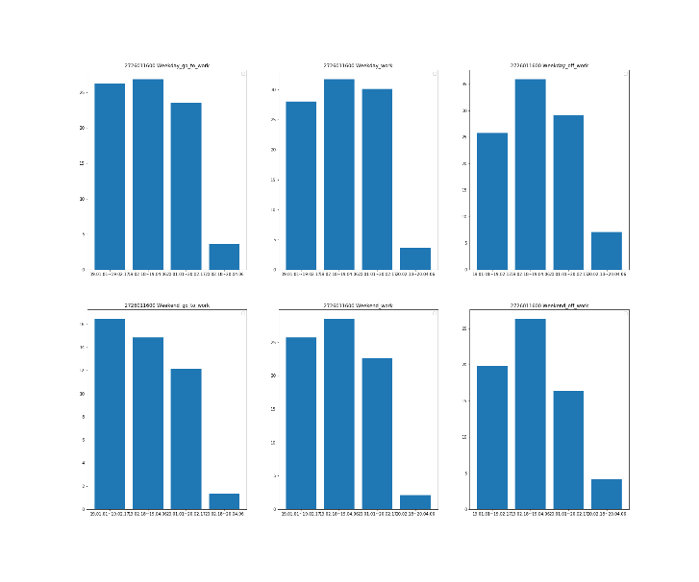
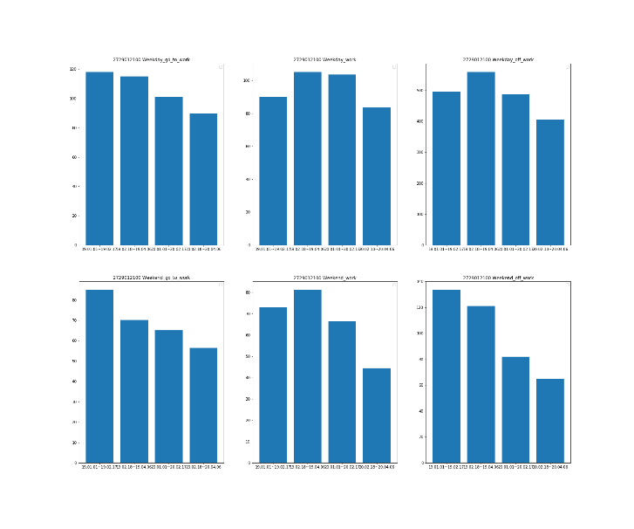
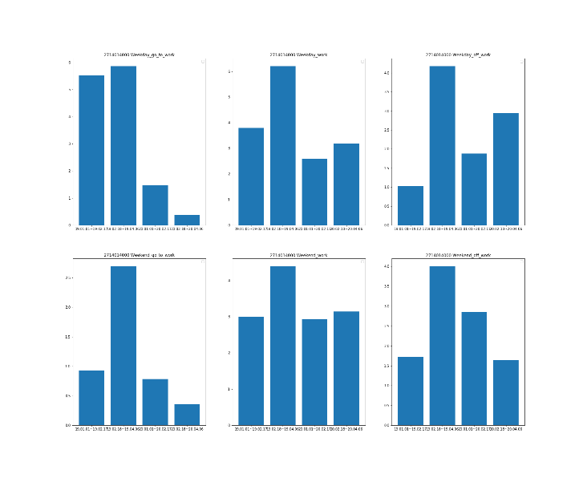
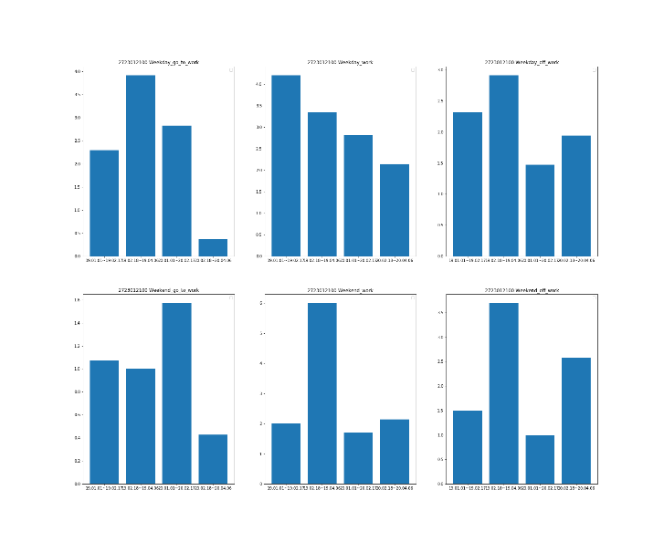
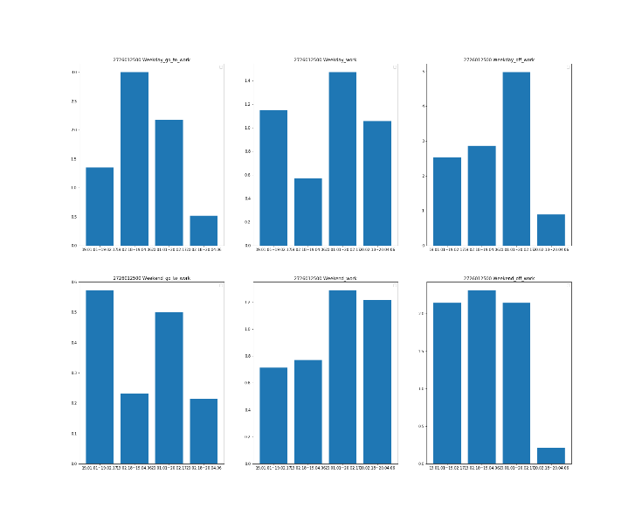
04
분석 시각화 및 설명 – 변화율이 특이한 동네 심층 분석
대구광역시 수성구 성동
1 1 1 1 1 0
대구광역시 달서구 월암동
100 100 100 100 100 100
대구광역시 동구 내동
1 100 100 0 100 0
대구광역시 북구 도남동
1 100 100 1 100 100
대구광역시 수성구 고모동
1,100,100,1,100,100

Slide 20
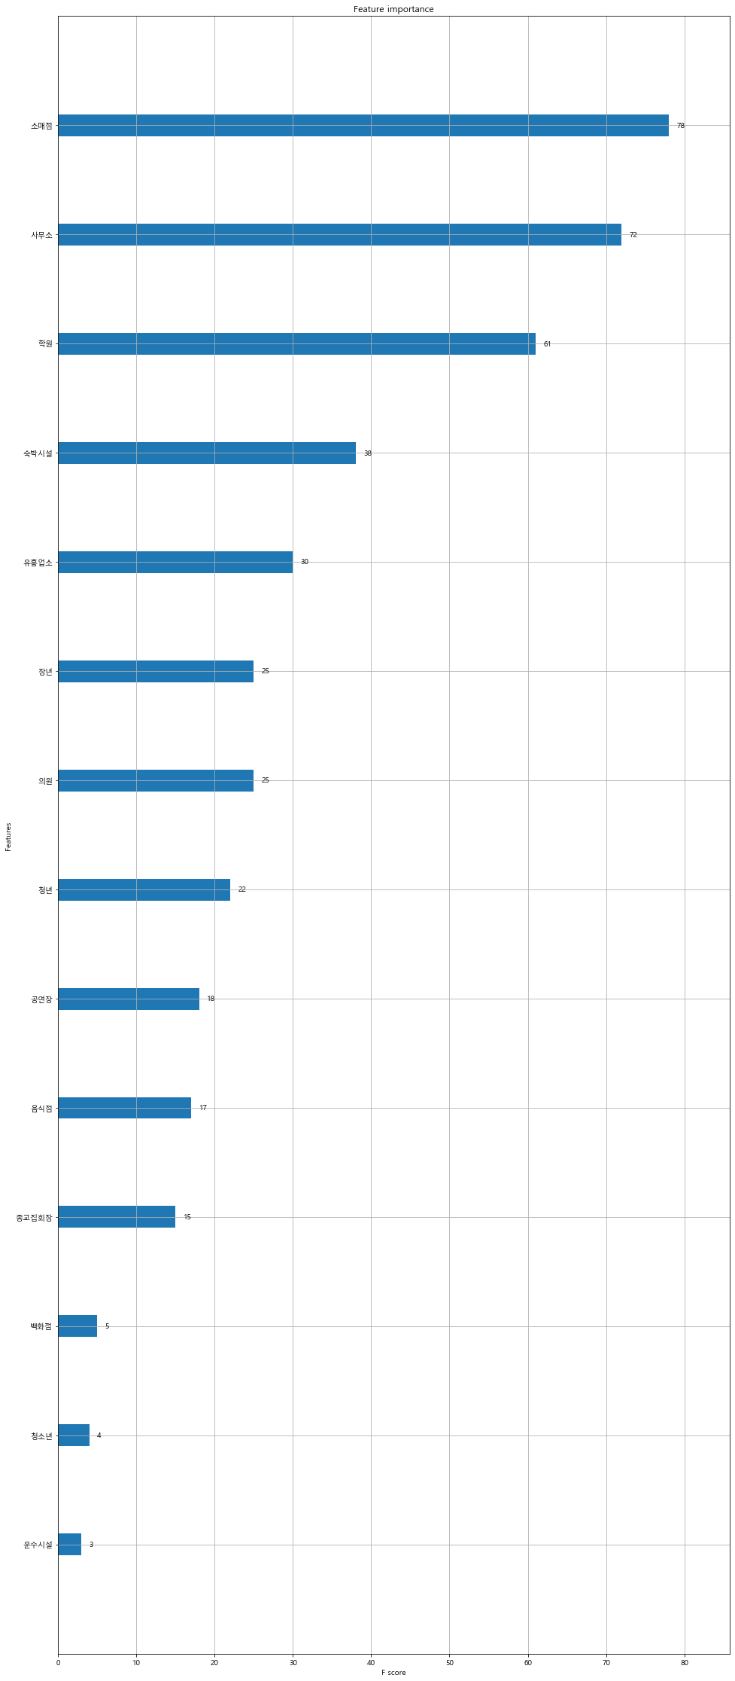
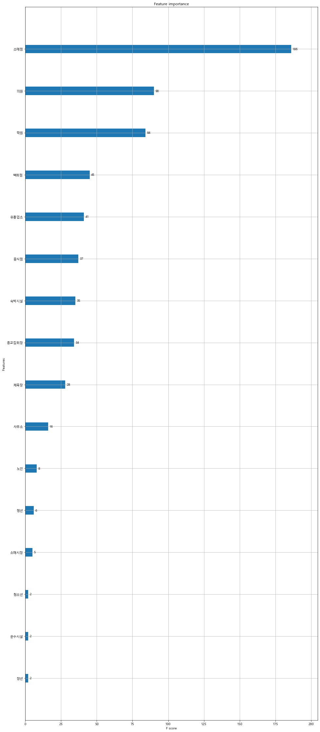
04
분석 시각화 및 설명 – 각 이용량 변화율과 특성들간의 회귀분석을 통한 중요도 추출
평일 퇴근 시간대에 영향을 준 특성들의 중요도 추출
1 | 100
코로나
코로나

Slide 21
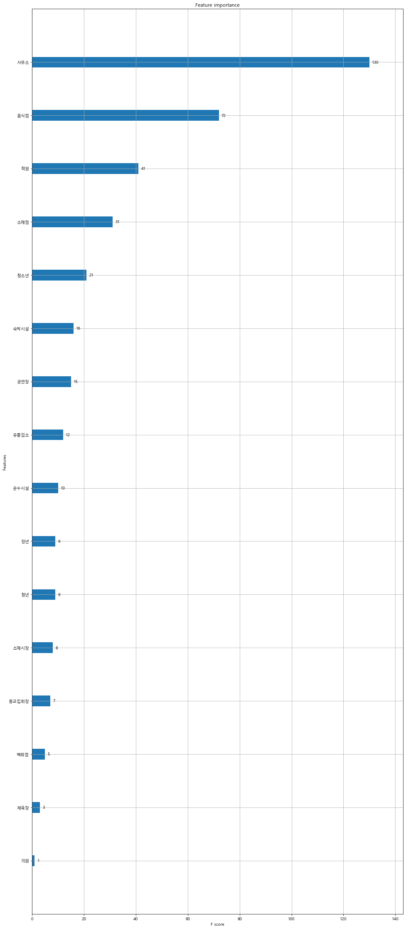
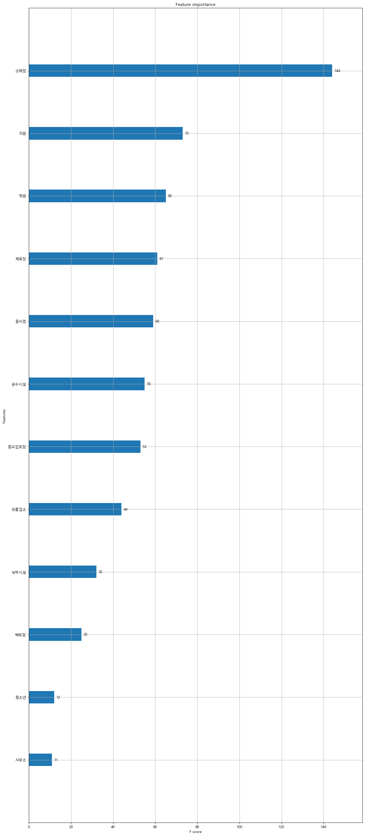
04
분석 시각화 및 설명 – 각 이용량 변화율과 특성들간의 회귀분석을 통한 중요도 추출
주말 퇴근 시간대에 영향을 준 특성들의 중요도 추출
1 | 100
코로나
코로나

Slide 22
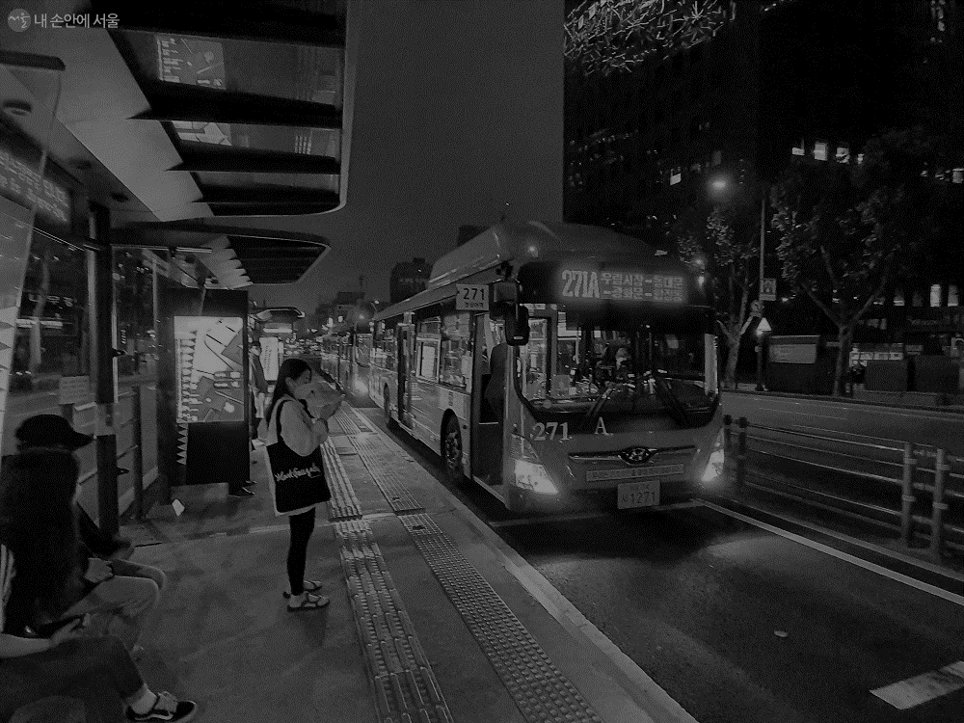
05
해석 및 결론

Slide 23
05
해석 및 결론
<평일 감소>
코로나
코로나
사무소의 출퇴근량 감소
사무소는 재택근무, 자가용 출근이 많아짐
소매점의 출퇴근량 감소
소매점의 배달화
체육장 출근통행량 대폭감소
종교시설 교통량 감소
종교집단감염으로 예배도 온라인예배로 이루어짐
Notes:
교통량전체는 늘었는데 대중교통은 줄은걸로 봐서
사무소의 출퇴근량 감소 : 사무소는 재택근무, 자가용 출근이 많아짐
소매점의 출퇴근량 감소 : 소매점의 배달화
체육장 출근통행량 대폭감소
종교시설 교통량 감소 : 종교집단감염으로 예배도 온라인예배로 이루어짐
교통량전체는 늘었는데 대중교통은 줄은걸로 봐서
- 사무소는 재택근무, 자가용 출근이 많아짐
- 종교집단감염으로 예배도 온라인예배로 이루어짐
유흥업소는 어차피 아침에 안여니까 상관없구요 음식점은 코로나랑 별로 상관없는거같구요

Slide 24
05
해석 및 결론
<평일 증가>
코로나
코로나
학원 통행량 증가
학교 수업 온라인 전환으로 인한 학원 수강생 증가
백화점, 마트 통행량 증가
코로나로 인한 재고털이 명품 세일
+ 식량 미리 구비
+ 마스크대란으로 백화점, 마트 가는 사람 늘었음
병원(의원) 교통량
코로나 검사를 하는 병원이 있는 지역은 교통량 증가,
작은 병원들은 오히려 감소
Notes:
교통량전체는 늘었는데 대중교통은 줄은걸로 봐서
사무소의 출퇴근량 감소 : 사무소는 재택근무, 자가용 출근이 많아짐
소매점의 출퇴근량 감소 : 소매점의 배달화
체육장 출근통행량 대폭감소
종교시설 교통량 감소 : 종교집단감염으로 예배도 온라인예배로 이루어짐
교통량전체는 늘었는데 대중교통은 줄은걸로 봐서
- 사무소는 재택근무, 자가용 출근이 많아짐
- 종교집단감염으로 예배도 온라인예배로 이루어짐
유흥업소는 어차피 아침에 안여니까 상관없구요 음식점은 코로나랑 별로 상관없는거같구요

Slide 25
05
해석 및 결론
<주말 감소>
코로나
코로나
주말예배
온라인으로 대체, 신천지 건물 폐쇄
사무소
사무소는 지역마다 차이가 많음
노인 인구 이용량 감소
노인 인구의 주말 대중교통 이용량이 현저히 감소
(불필요한 이동을 안함, 어르신일수록 코로나에 취약함
심각할 경우 사망)
Notes:
1)
대구광역시의 평일, 주말 출근시간, 일과시간 ,퇴근시간대의 대중교통 이용 인원
2)
대구광역시 북구의 평일, 주말 출근시간, 일과시간 ,퇴근시간대의 대중교통 이용 인원
3)
대구광역시 달성군의 평일, 주말 출근시간, 일과시간 ,퇴근시간대의 대중교통 이용 인원
대구광역시의 대중교통 이용 인원의 변화 양상을 구체적으로 살펴보기 위해 일주일을 평일과 주말로 나누었고 하루에서 교통의 변화가 두드러진 구간인 출근 시간(07:00~08:59), 일과 시간(14:00~15:59), 퇴근 시간대(17:00~18:59)로 나누어 시간을 이용 인원의 변화를 보았다. 그 결과 평일보다 주말의 이용 인원의 변화가 더 크게 나타났다. 또, 출근시간과 퇴근시간대보다 일과 시간의 교통량이 더 큰 폭으로 줄어드는 것을 발견하였다.

Slide 26
05
해석 및 결론
<주말 감소>
코로나
코로나
숙박업소 관련 통행량 감소
방문상권들의 이용량 현저히 감소
(여행객 감소)
청소년 통행량 감소
대중교통을 많이 이용하는 청소년의 주말 외출 감소
음식점 통행량 감소
특히 저녁 외식이 현저히 감소
Notes:
숙박업소 : 엄청 준것만 고려했을때 방문형상권이 엄청줄었잖아요 + 숙박업소 감소니까 => 여행객 개줄었다
주말 음식점 줄었음 -> 저녁에 외식이 줄었다
대중교통을 많이 이용하는 청소년의 외출이 주말외출이 현저히줄었음
의원-> 주말에도 병원이용량 증가
주말에 병원에 가서 했던거 같아요 그때 막 확진자들 수용할수있는 센터

Slide 27
05
해석 및 결론 – 기대효과 및 활용방안
대중교통 시설 내 혼잡도 관리 및 배차간격 조정의
기초 자료 제공
코로나 확산 조짐 발견 시
비슷한 유형의 지역에 대한 대중교통 효율성 대책 구축
Notes:
- 코로나 19로 인해 변화된 대중교통 이용량을 고려하여 대중교통 시설 내 혼잡도 관리 및 배차간격 조정을 하는데 기초 자료로 사용될 수 있다.
- 코로나 확산 조짐 발견 시 비슷한 유형의 지역에 대한 대중교통 효율성 대책 구축
: 코로나 19의 직격탄을 맞은 대구광역시의 사례를 기반으로, 대구뿐만 아니라 다른 지역에서도 생활반경 내 코로나 환자 발생 시 비슷한 유형의 동네 내에서의 국민들의 버스 이용량 변화 양상을 예측할 수 있다. 이를 통해 코로나 확진자 현황에 따라 버스 업체 자체에서 시간대별/요일별로 군/구별 또는 동별 적절한 증/감차 계획을 세워 버스 운영의 효율성

Slide 28



참고 자료
머신러닝기반 빅데이터 응용 전문가과정 – 00PM
운영체제 : window 10
개발도구 : ANCONDA
개발언어 : PYTHON
사용 라이브러리
[전처리] : numpy, pands
[시각화] : seaborn, matplotlib, folium
[모델] : sklearn

Slide 29
참고 자료
머신러닝기반 빅데이터 응용 전문가과정 – 00PM
[뉴스]
연합뉴스. '코로나 19 직격탄 대구 각종 지표서 경기침체 확인’.
[논문]
국토연구원. ‘코로나19확산과 도시교통 수요 변화 –대구광역시 2020년 상반기 사례를 중심으로-’.
충남발전연구원. ‘국내 대중교통서비스 유연화 가능성 –소형승합차 편-’.
한국교통연구원. ‘코로나19의 교통부문 영향분석 및 대응방향’.

Slide 30
프로젝트 스케줄
머신러닝기반 빅데이터 응용 전문가과정 – 00PM
1 | 2 | 3 | 4 | 5 | 6 | 7 | 8 | 9 | 10 | 11 | 12
주제선정
자료수집
데이터 전처리
데이터 분석
데이터 시각화
데이터 해석
데이터 결론

Slide 31




팀원 소개
머신러닝기반 빅데이터 응용 전문가과정 – 00PM
김진우
강민경
이윤우
성아연
호남대학교 / 소프트웨어학과
데이터 분석
시각화
데이터 전처리
전남대학교 / 산업공학과
(통계학과 부전공)
데이터 분석
시각화
문서작업
전남대학교 / 산업공학과
(컴퓨터공학과 부전공)
데이터 분석
시각화
발표
전남대학교 / 수학과
(컴퓨터공학과 복수전공)
통계처리
PPT
데이터 분석

